Slide 1

HYPOFRACTIONATED RADIOTHERAPY FOR THE PALLIATION OF ADVANCED H&N CANCER.
MJ García Anaya, R Ordoñez Marmolejo, MD Toledo Serrano, S Segado Guillot, MJ Polonio Ruiz.
Hospital Universitario Virgen de la Victoria, Málaga.

Slide 2
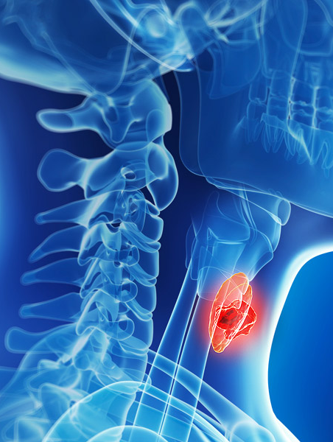
INTRODUCCIÓN
Los pacientes con cáncer H&N incurable tienen un mal pronóstico.
A menudo requieren una terapia paliativa dirigida al tumor para aliviar síntomas.
RT puede ser una opción para mitigar los síntomas relacionados con la enfermedad.
La dosis total y el fraccionamiento óptimos de la RT en el entorno paliativo no están bien definidos.

Slide 3
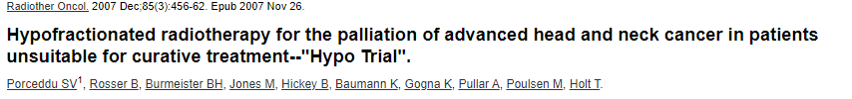
‘HYPO TRIAL’
Respuesta objetiva: 80%.
Toxicidad: 26% mucositis grado 3 y 11% dermitis grado 3.

Slide 4
OBJETIVOS
Confirmar los resultados del "Hypo Trial" en el ámbito clínico.
Identificar factores predictivos de paliación en el tratamiento hipofraccionado del cáncer incurable de H&N.

Slide 5
MATERIAL Y MÉTODOS
106 PACIENTES
RETROSPECTIVO
‘HYPO TRIAL’
30-36 Gy a 6Gy/fx.
CÁNCER
INCURABLE H&N
CARCINOMAS CÉLULAS ESCAMOSAS

Slide 6
MATERIAL Y MÉTODOS
106 PACIENTES
RETROSPECTIVO
‘HYPO TRIAL’
30-36 Gy a 6Gy/fx.
2 días a la semana.
CÁNCER
INCURABLE H&N
CARCINOMAS CÉLULAS ESCAMOSAS

Slide 7
MATERIAL Y MÉTODOS
106 PACIENTES
RETROSPECTIVO
‘HYPO TRIAL’
CTV= enfermedad macroscópica sintomática + 0.5 cm
PTV= CTV + 0.3-1 cm
No irradiación ganglionar electiva.
30-36 Gy a 6Gy/fx.
2 días a la semana.
CÁNCER
INCURABLE H&N
CARCINOMAS CÉLULAS ESCAMOSAS

Slide 8
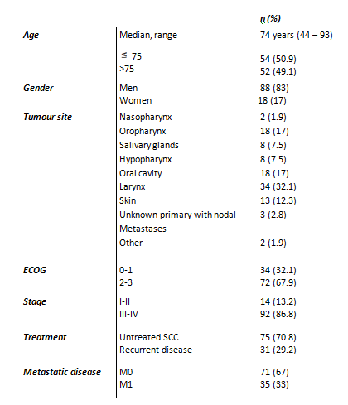
RESULTADOS
CARACTERÍSTICAS
DE LOS PACIENTES

Slide 9
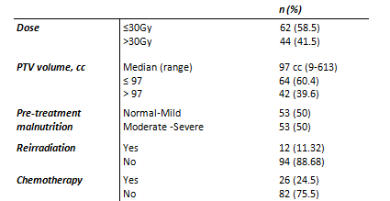
RESULTADOS

Slide 10
RESULTADOS
VOLUMEN DE TRATAMIENTO | n (%)
TUMOR 1º | 33 (31.1)
ENFERMEDAD GANGLIONAR | 41 (38.7)
TUMOR 1º + ENFERMEDAD GANGLIONAR | 32 (30.2)

Slide 11
RESULTADOS
30Gy:
57 pacientes
(53.8%)
DOSIS PRESCRITA
36Gy:
49 pacientes (46.2%)

Slide 12
RESULTADOS
30Gy:
57 pacientes
(53.8%)
95 pacientes (89.6%) recibieron la dosis prescrita.
DOSIS PRESCRITA
36Gy:
49 pacientes (46.2%)

Slide 13
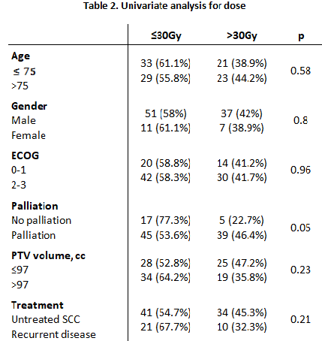
RESULTADOS
30Gy:
57 pacientes
(53.8%)
DOSIS PRESCRITA
36Gy:
49 pacientes (46.2%)

Slide 14
RESULTADOS: RESPUESTA CLÍNICA
SÍNTOMA PRINCIPAL | n (%) | NO PALIACIÓN | PALIACIÓN
DOLOR | 54 (50.9) | 10 (18.5%) | 44 (81.5%)
ODINOFAGIA / DISFAGIA | 22 (21.7) | 6 (27.3%) | 16 (72.7%)
DISFONÍA | 9 (8.5) | 2 (22.2%) | 7 (77.8%)
SANGRADO | 7 (6.6) | 1 (14.3%) | 6 (85.7%)
DISNEA | 6 (5.7) | 1 (16.7%) | 5 (83.3%)
ÚLCERA CUTÁNEA | 4 (3.8) | 2 (50%) | 2 (50%)
OTROS | 4 (3.8) | 0 | 4 (100%)

Slide 15
RESULTADOS: RESPUESTA CLÍNICA
SÍNTOMA PRINCIPAL | n (%) | NO PALIACIÓN | PALIACIÓN
DOLOR | 54 (50.9) | 10 (18.5%) | 44 (81.5%)
ODINOFAGIA / DISFAGIA | 22 (21.7) | 6 (27.3%) | 16 (72.7%)
DISFONÍA | 9 (8.5) | 2 (22.2%) | 7 (77.8%)
SANGRADO | 7 (6.6) | 1 (14.3%) | 6 (85.7%)
DISNEA | 6 (5.7) | 1 (16.7%) | 5 (83.3%)
ÚLCERA CUTÁNEA | 4 (3.8) | 2 (50%) | 2 (50%)
OTROS | 4 (3.8) | 0 | 4 (100%)
79.2% de los pacientes presentaron paliación.

Slide 16
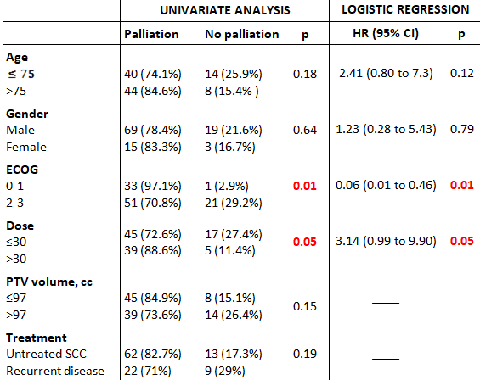
RESULTADOS
Factores asociados con la respuesta paliativa en el análisis univariante fueron:
          Dosis > 30 Gy (p=0.01)
          ECOG 0-1 (p=0.01)
Estos resultados se confirmaron en el análisis multivariante.

Slide 17
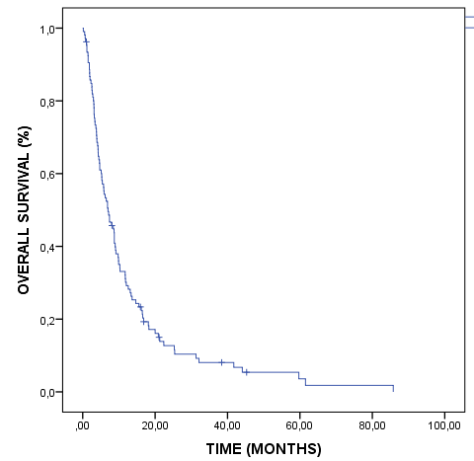
RESULTADOS: Supervivencia
Mediana OS: 7 m
Mediana de seguimiento 6.92 m

Slide 18
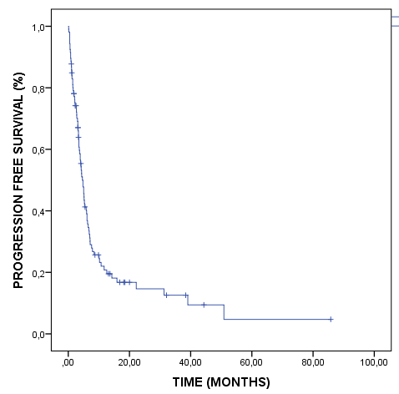
RESULTADOS: Supervivencia
Mediana OS: 7 m
Mediana PFS: 4.63 m
Mediana de seguimiento 6.92 m

Slide 19
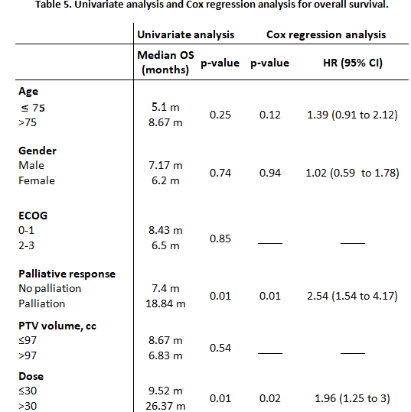
RESULTADOS:
FACTORES PRONÓSTICOS.
Factores pronósticos independientes de supervivencia:
    Respuesta paliativa (p=0.01)
    Dosis >30Gy (p=0.01)

Slide 20
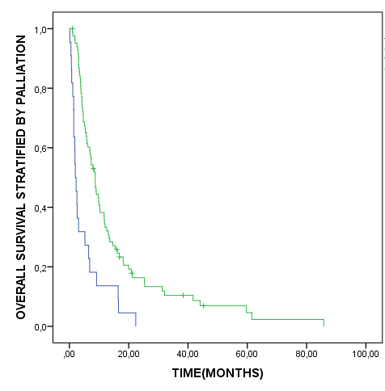
RESULTADOS: SG estratificado por paliación
p=0.01
Mediana de OS:
Respuesta paliativa: 18.84 m
No respuesta paliativa: 7.4 m
Respuesta paliativa
No respuesta paliativa

Slide 21
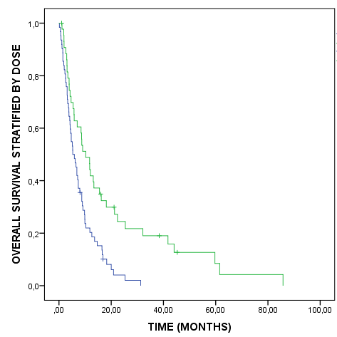
RESULTADOS: SG estratificado por dosis
p=0.01
Mediana de OS:
Dosis >30Gy: 26.37 m
Dosis ≤ 30Gy: 9.52 m
>30Gy
≤30Gy

Slide 22
TOXICIDAD
TOXICIDAD (CTCAE) | GRADO 0 | GRADO 1 | GRADO 2 | GRADO 3
ODINOFAGIA | 47 (44.3%) | 32 (30.2%) | 23 (21.7%) | 4 (3.8%)
MUCOSITIS | 57 (53.8%) | 10 (9.4%) | 21 (19.8%) | 18 (17%)
EPITELITIS | 64 (60.4%) | 29 (27.4%) | 13 (12.3%) | 0

Slide 23
CONCLUSIONES
Este esquema de RT dio lugar a un excelente cumplimiento y a una paliación eficaz con una toxicidad aceptable.

Slide 24
CONCLUSIONES
Este esquema de RT dio lugar a un excelente cumplimiento y a una paliación eficaz con una toxicidad aceptable.
La dosis de radioterapia parece ser un factor predictivo de paliación.

Slide 25
CONCLUSIONES
Este esquema de RT dio lugar a un excelente cumplimiento y a una paliación eficaz con una toxicidad aceptable.
La dosis de radioterapia parece ser un factor predictivo de paliación.
La dosis y la respuesta paliativa se asocian de forma independiente con la SG.
L

Slide 26
CONCLUSIONES
Este esquema de RT dio lugar a un excelente cumplimiento y a una paliación eficaz con una toxicidad aceptable.
La dosis de radioterapia parece ser un factor predictivo de paliación.
La dosis y la respuesta paliativa se asocian de forma independiente con la SG.
L
Se necesitan estudios prospectivos para identificar qué pacientes con cáncer de HN deben ser tratados con una dosis más alta de RT paliativa.

Slide 27
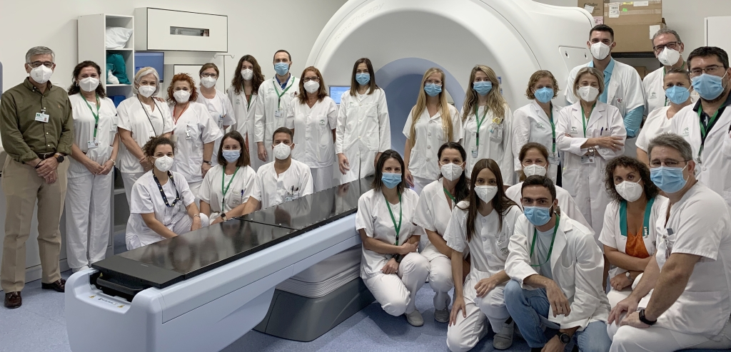
¡ MUCHAS GRACIAS POR VUESTRA ATENCIÓN !
mariajesusgarcia88@gmail.com
Oncología Radioterápica,
Hospital Universitario Virgen de la Victoria.
Campus Universitario de Teatinos S/N, 29010, Málaga.

